Slide 1

机器学习与数据挖掘实验
任课教师：廖国成
2023.09.01

Slide 2
本次课程内容
1. Jupyter Notebook的安装
2. 课程文件下载链接(坚果云链接)
3. 实验内容演示

Slide 3

本次课程内容
1. Jupyter Notebook的安装(通过ANACONDA)
官方网址：https://www.anaconda.com/

Slide 4
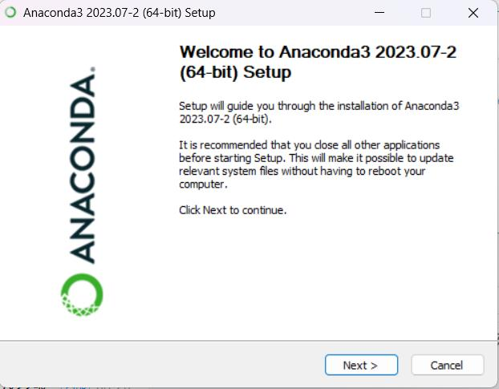
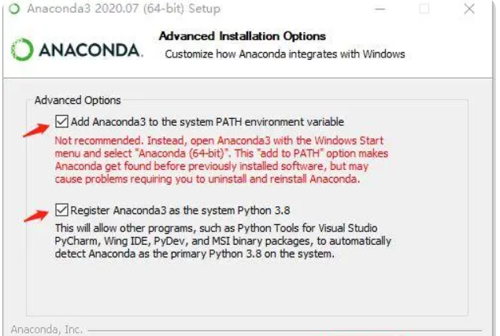
本次课程内容
1. Jupyter Notebook的安装(通过ANACONDA)
安装界面：

Slide 5
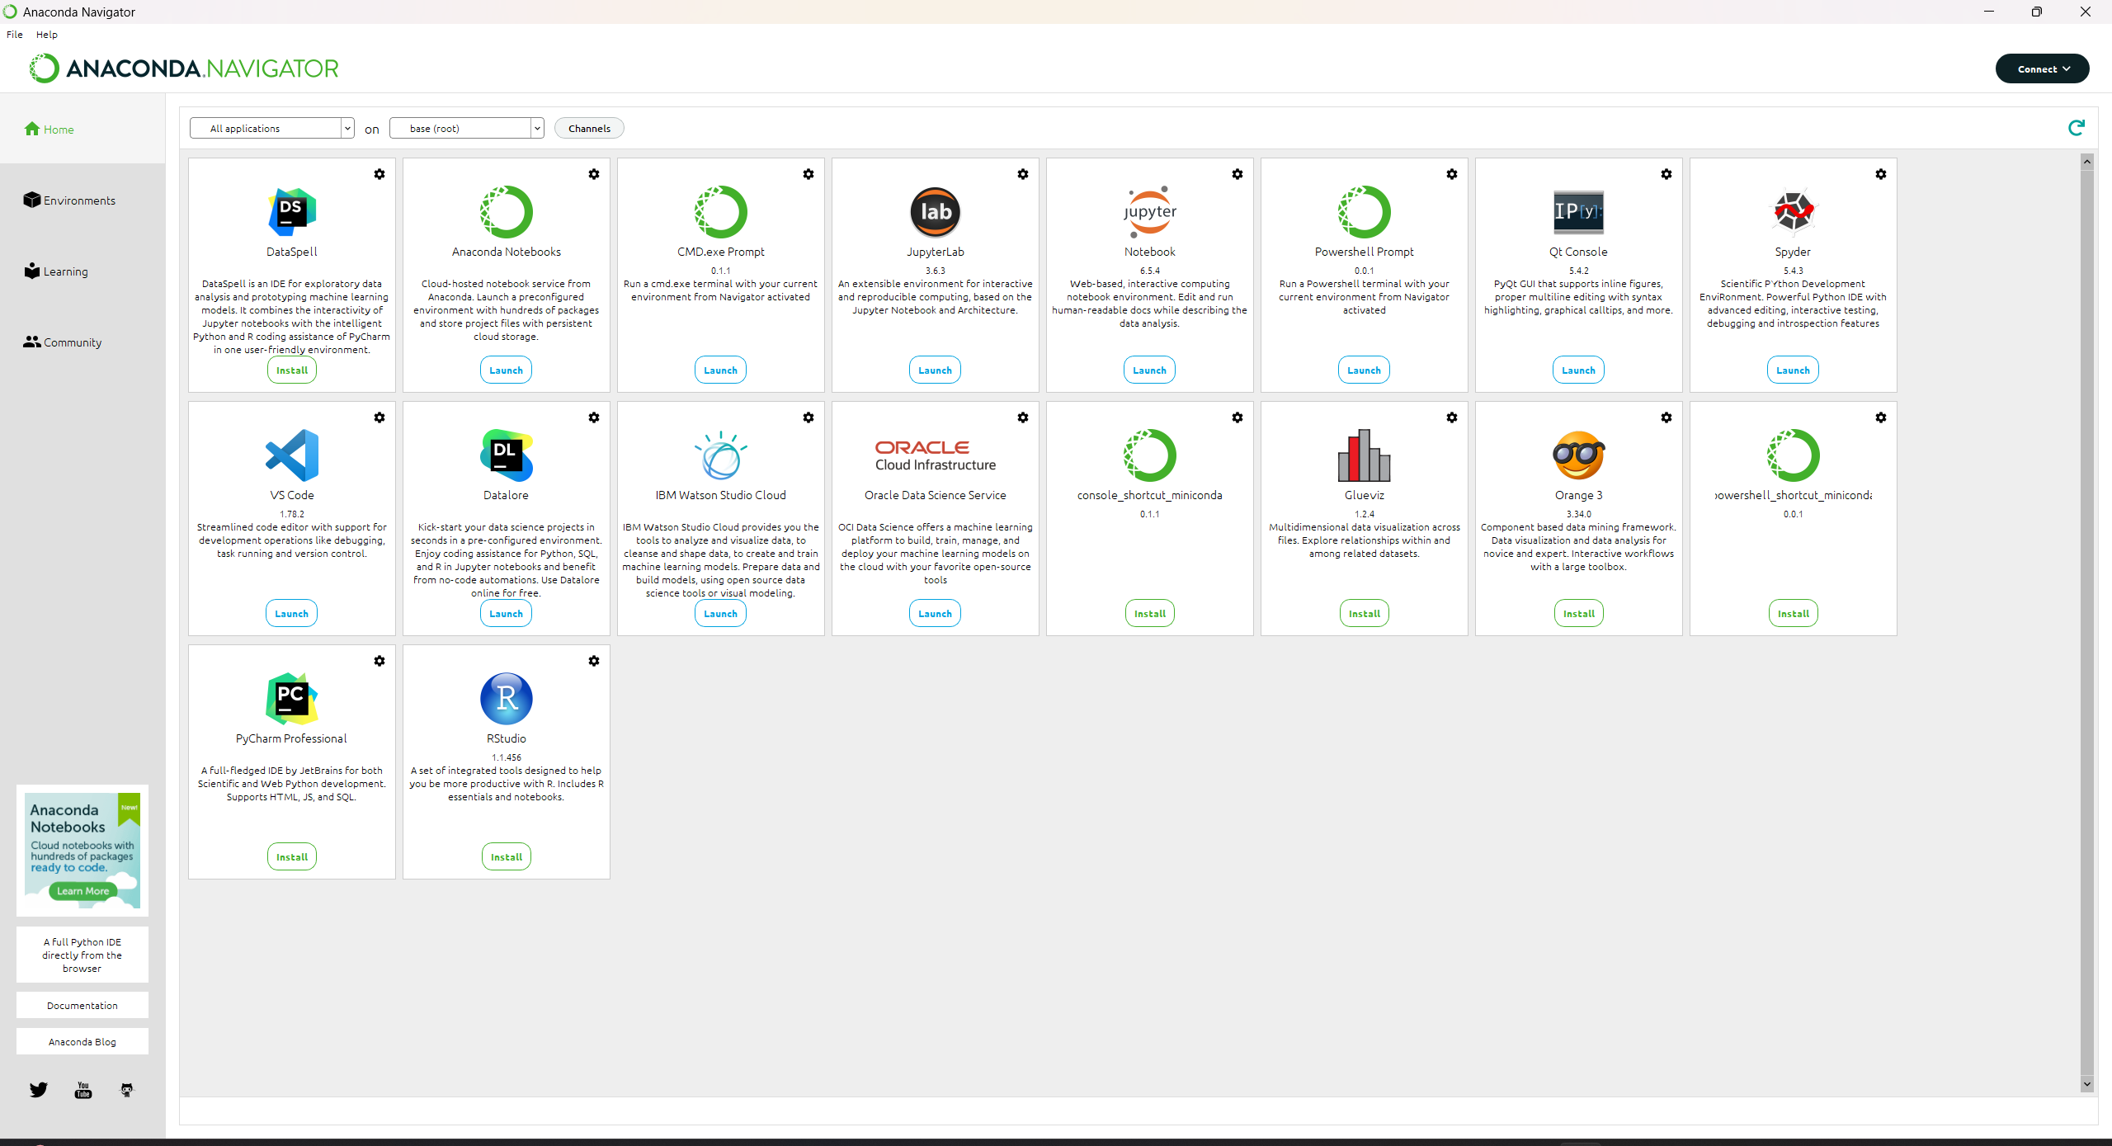
本次课程内容
1. Jupyter Notebook的安装

Slide 6
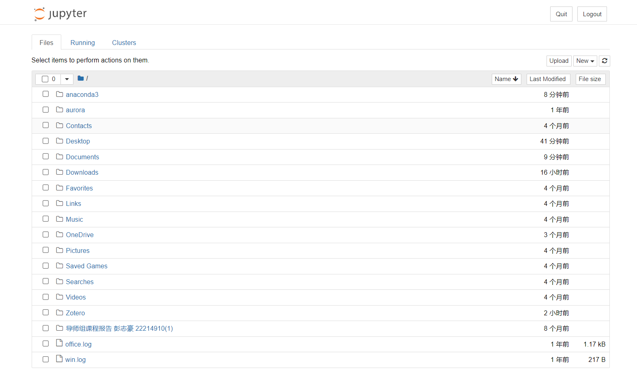
本次课程内容
1. Jupyter Notebook的安装

Slide 7
本次课程内容
2.课程文件下载链接(坚果云链接)
本次课程和实验课件通过以下链接进行下载：
https://www.jianguoyun.com/p/DWb3K84Qp5WhChjMo5oFIAA

Slide 8
本次课程内容
3. 实验内容展示

